Slide 1

Заполнение заявки на вакансию
Администрация
Каменск-Уральского
городского округа

Slide 2
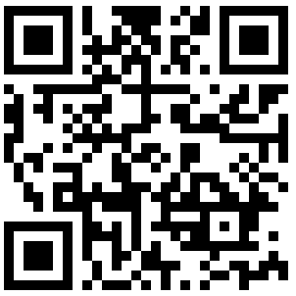

Администрация
Каменск-Уральского
городского округа
Сайт волонтерского движения РОССИИ
https://dobro.ru/
Голосование за благоустройство
https://dobro.ru/event/10041785

Slide 3
Заполнение заявки на вакансию
Администрация
Каменск-Уральского
городского округа

Slide 4
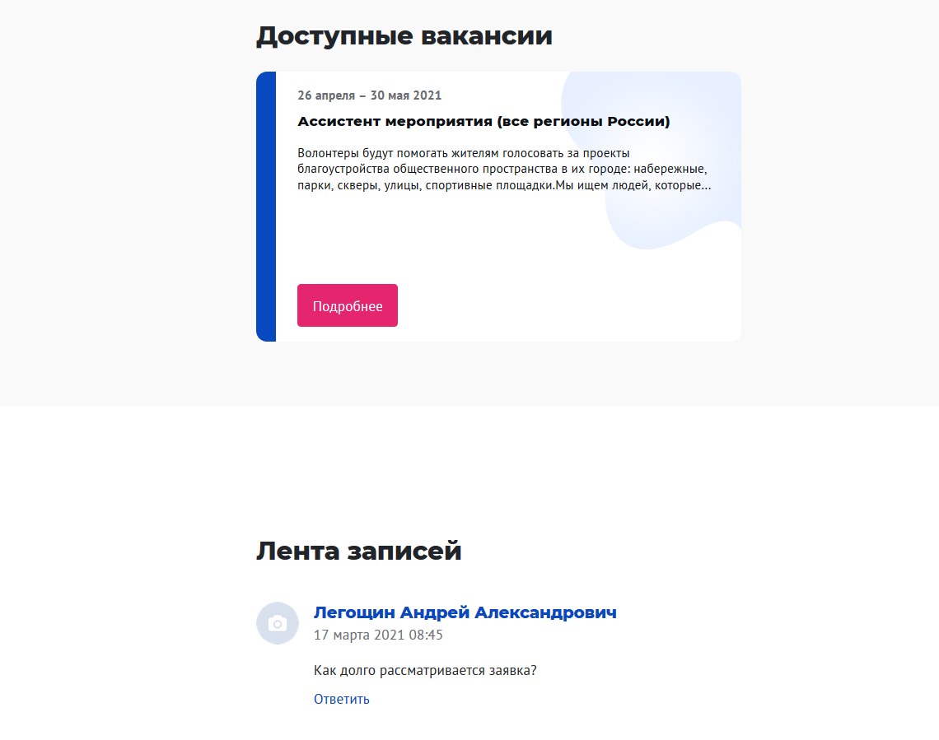

Slide 5
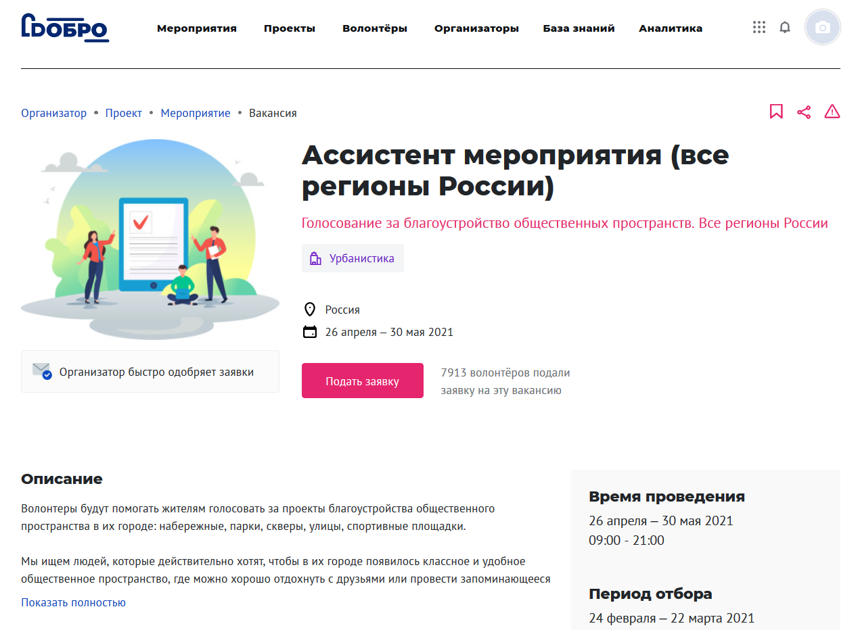

Slide 6
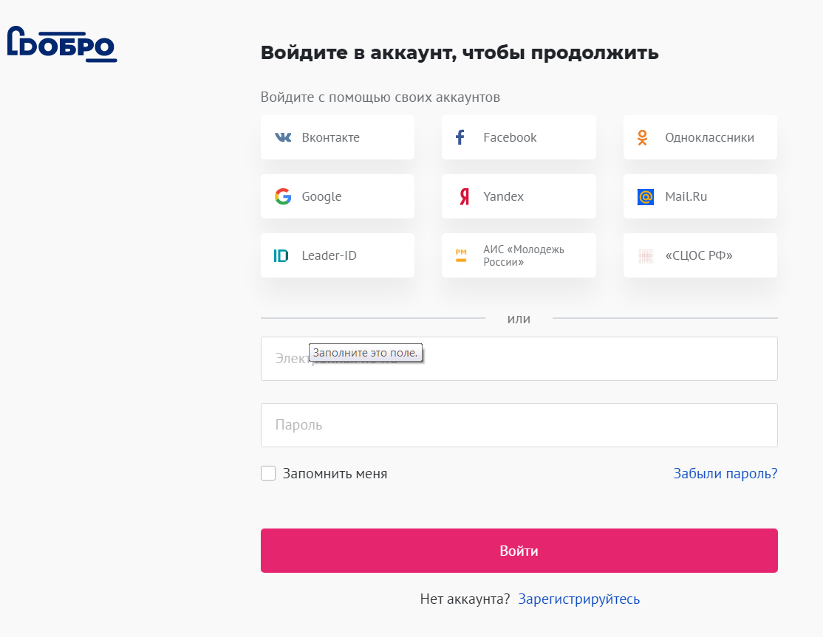
Администрация
Каменск-Уральского
городского округа
Пройти регистрацию
на сайте

Slide 7
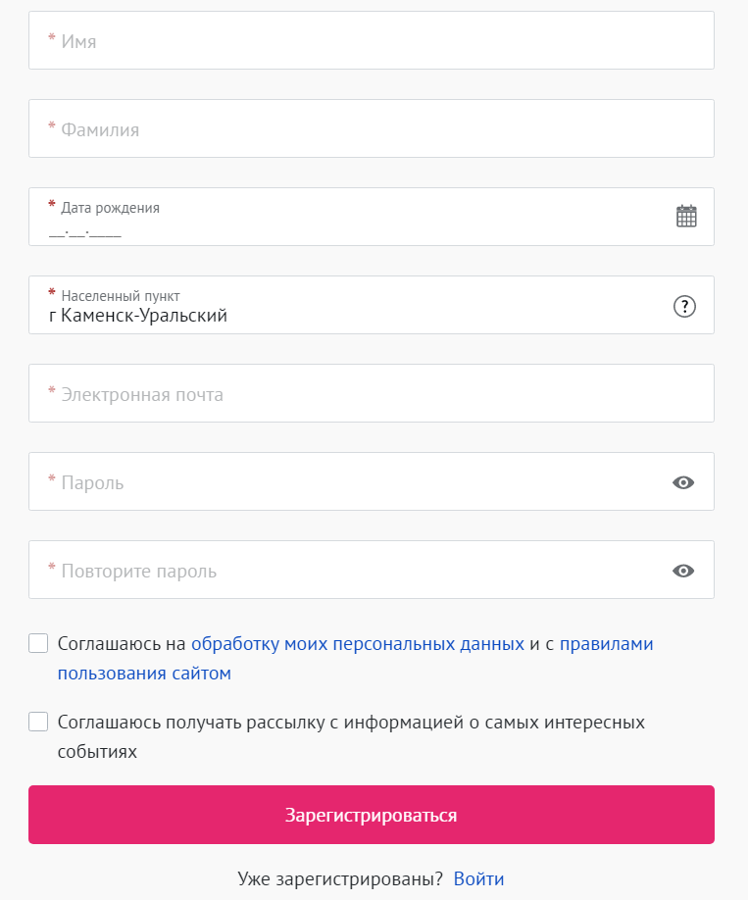
Администрация
Каменск-Уральского
городского округа
Заполняем все поля отмеченные *
2. Заводим пароль не менее 6 символов
3. Даем согласие на обработку персональных данных
4. Рекомендуется согласиться с рассылкой информационных материалов

Slide 8
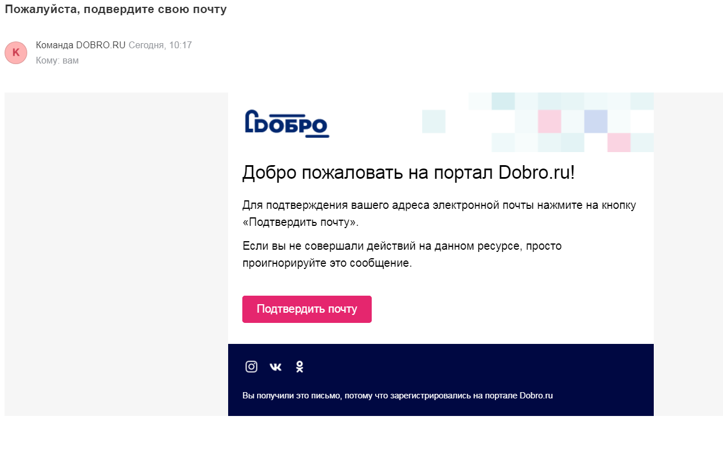
Администрация
Каменск-Уральского
городского округа
Подтвердить почту в своем аккаунте почтового сервиса

Slide 9
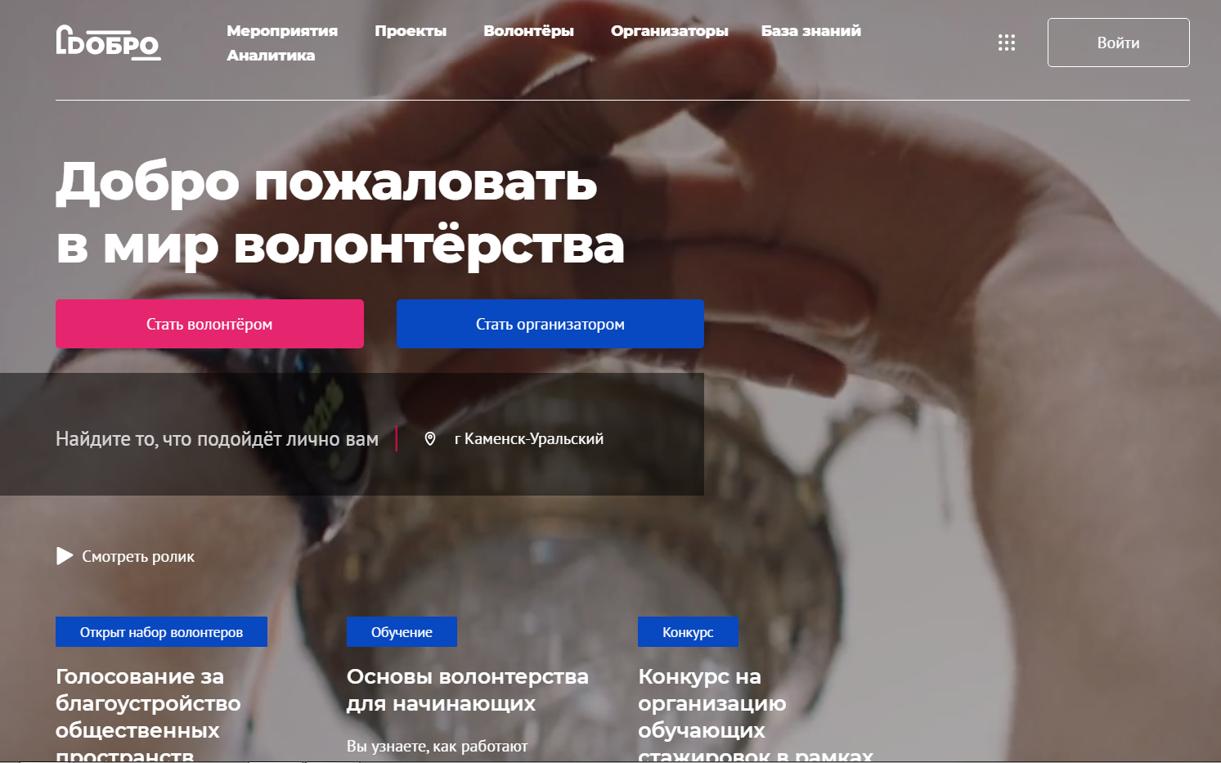
Администрация
Каменск-Уральского
городского округа
Войти на сайт
https://dobro.ru/
со своим аккаунтом

Slide 10
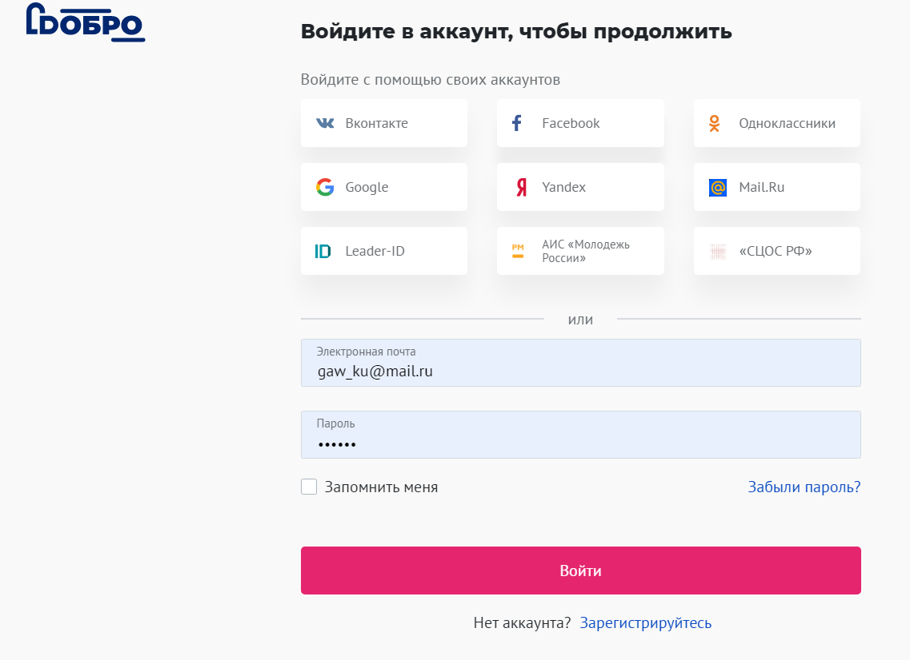
Администрация
Каменск-Уральского
городского округа
Ввод учетной записи (своя почта)
2. Ввод пароля
3. Жмем ВОЙТИ

Slide 11
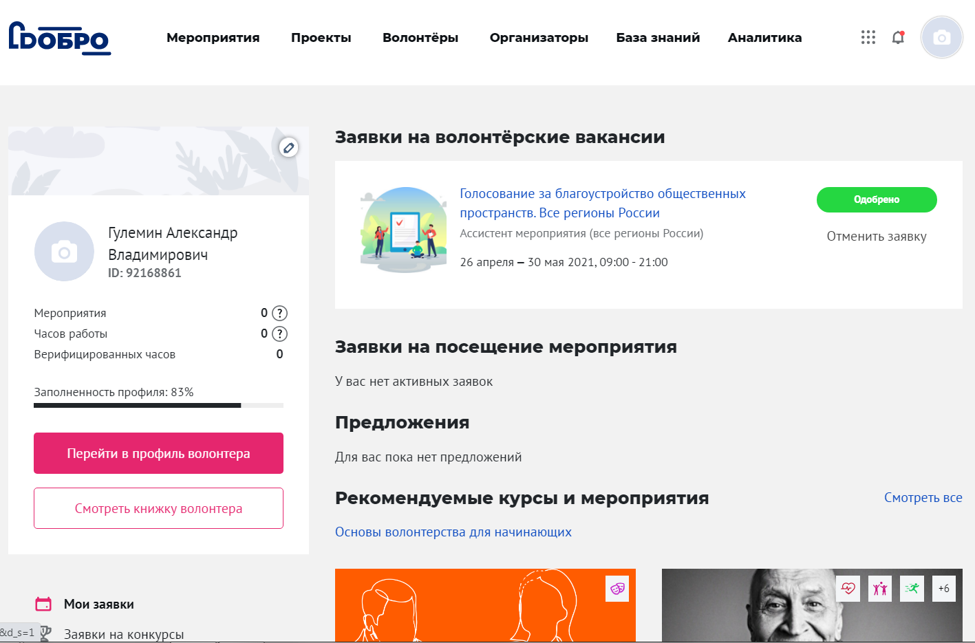
Администрация
Каменск-Уральского
городского округа
Выбираем МЕРОПРИЯТИЯ

Slide 12
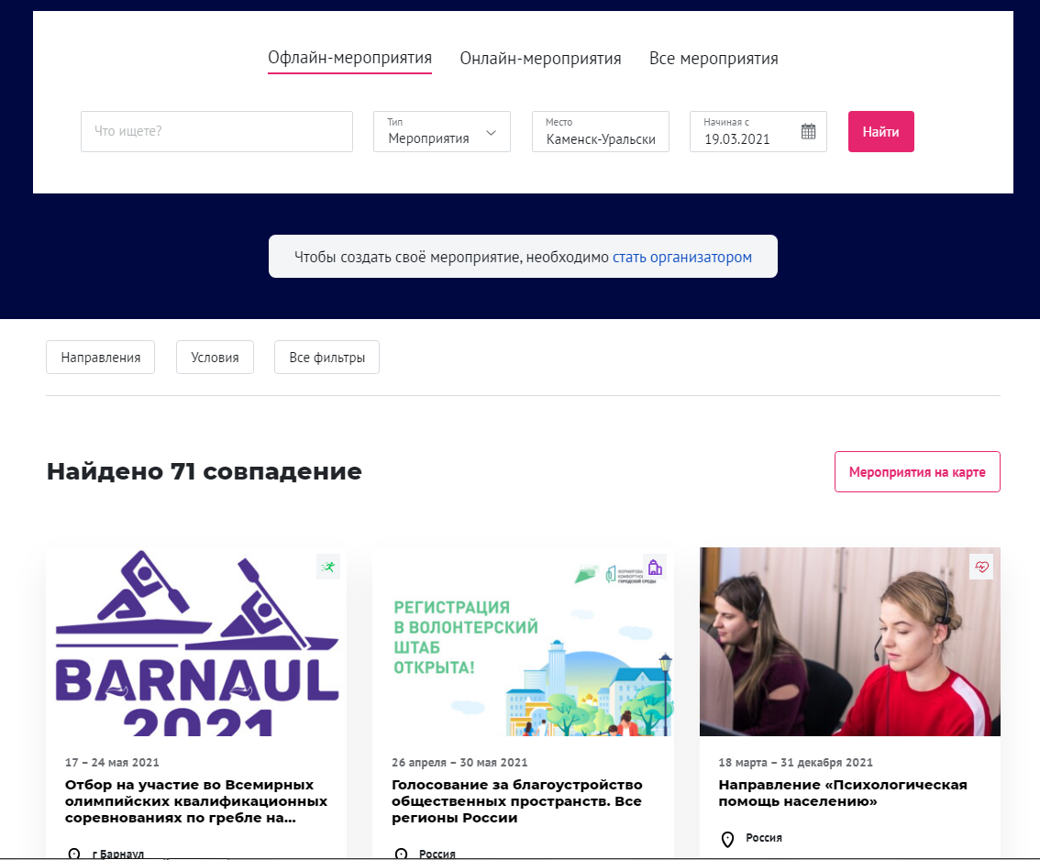
Администрация
Каменск-Уральского
городского округа
Выбираем ГОЛОСОВАНИЕ ЗА БЛАГОУСТРОЙСТВО

Slide 13
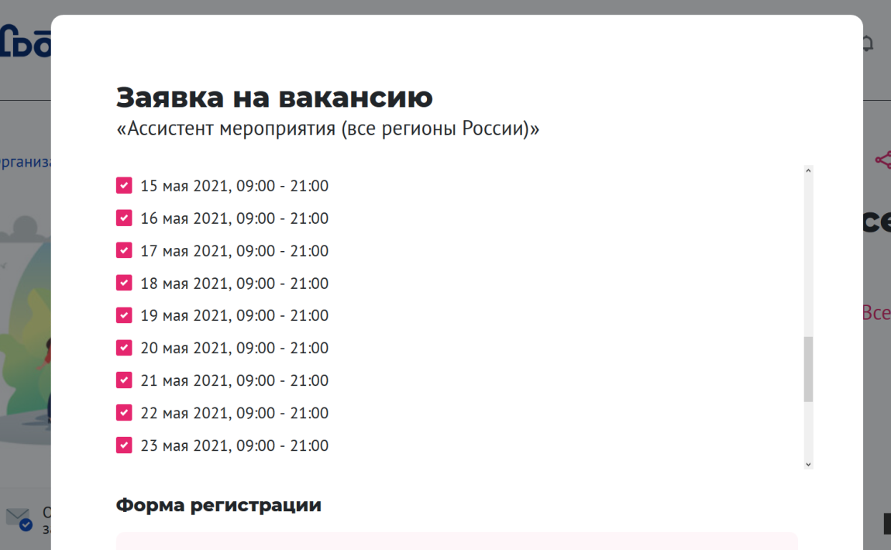
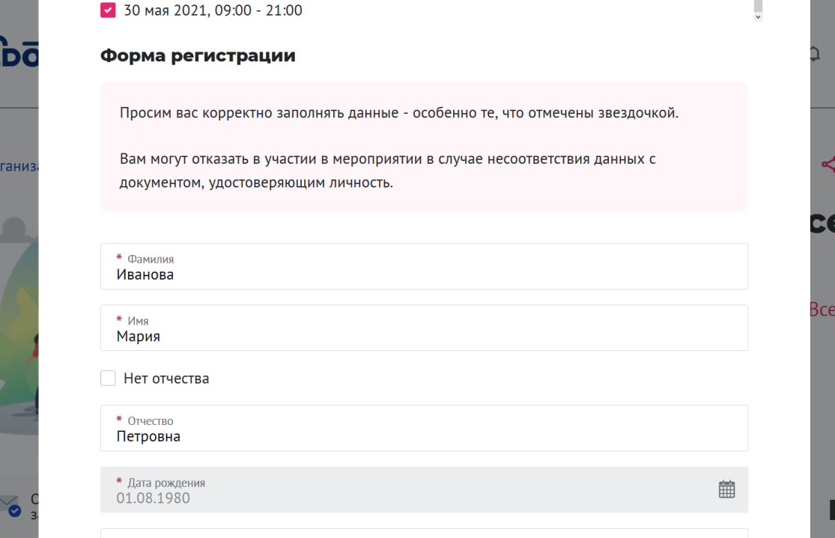
Заполняем все поля заявки отмеченные *
Дата мероприятия - НЕ МЕНЯЕМ!!!

Slide 14
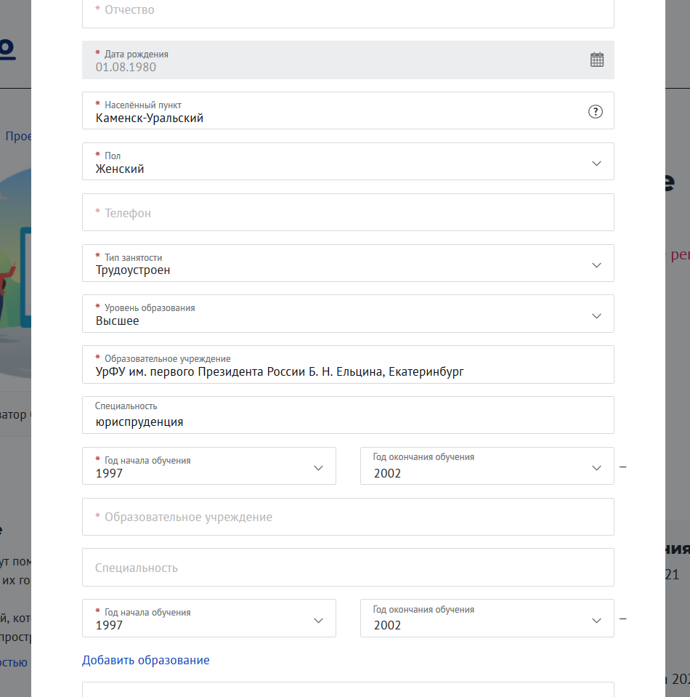
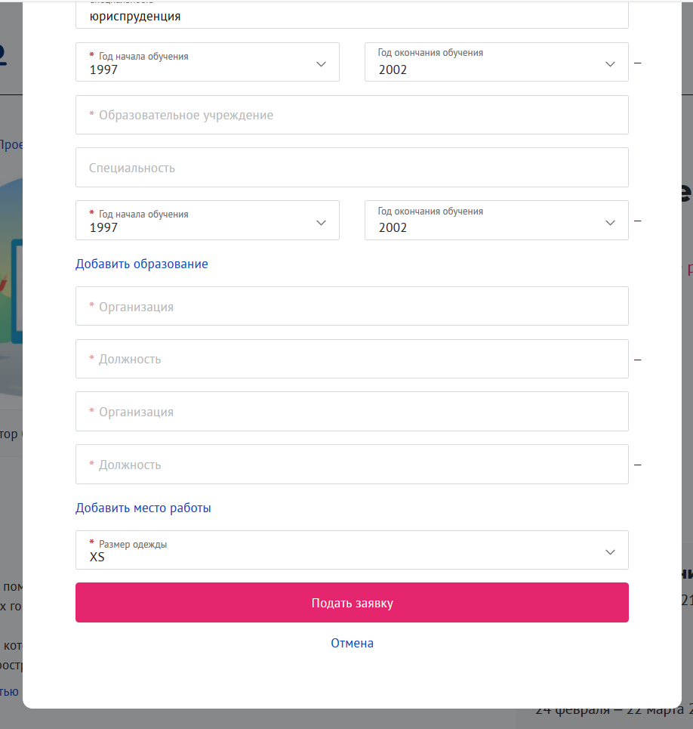
Администрация
Каменск-Уральского
городского округа
Заполняем все поля заявки отмеченные *
Жмем - ПОДАТЬ ЗАЯВКУ

Slide 15
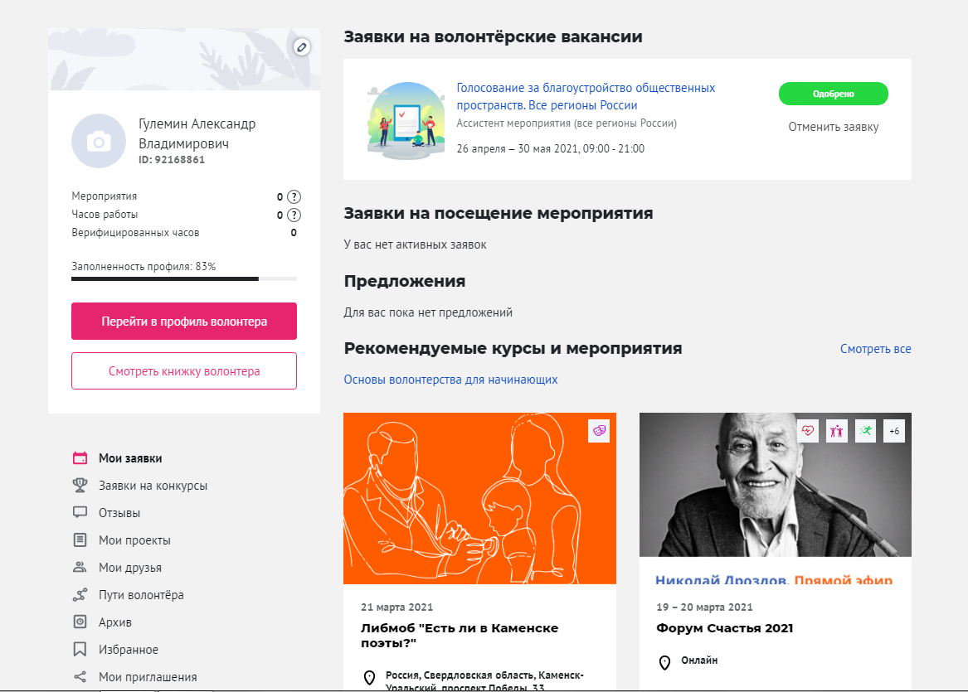
Администрация
Каменск-Уральского
городского округа
В личном кабинете можно отследить статус заявки

Slide 16
Администрация
Каменск-Уральского
городского округа
СПАСИБО ЗА РАБОТУ!!!
Активные горожане- комфортный город!!!

